Slide 2
Tự nhiên và xã hội
Bài 23: Vận động và nghỉ ngơi
SGK/ 100

Slide 3
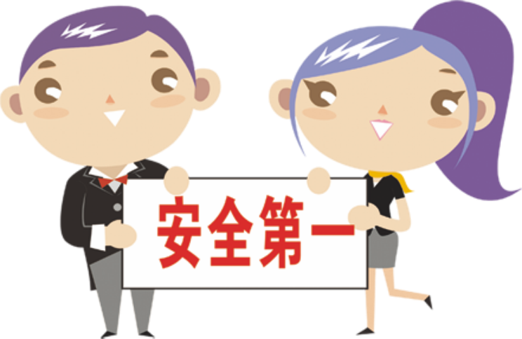
KHỞI ĐỘNG
TNXH

Slide 5
KHÁM PHÁ
TNXH

Slide 6
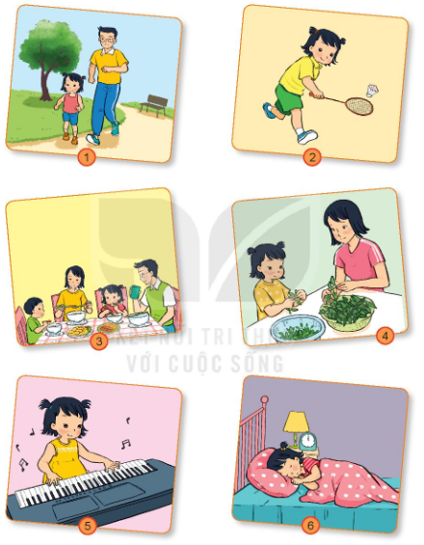
KHÁM PHÁ
1. Nói về các hoạt động thường diễn ra vào ngày nghỉ của Hoa
2. Vào ngày nghỉ em thường làm gì?

Slide 7
THỰC HÀNH
TNXH

Slide 8
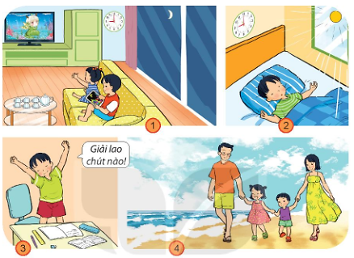
Hoạt động nào hợp lý, hoạt động nào chưa hợp lý? Vì sao?

Slide 9
VẬN DỤNG
TNXH

Slide 10
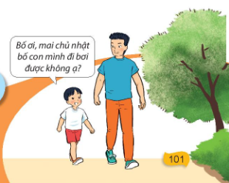
Làm việc nhà vừa có lợi cho sức khỏe vừa giúp đỡ gia đình. Nói với bạn những việc em có thể làm?

Slide 11
!
TRÂN TRỌNG CẢM ƠN QUÝ THẦY CÔ! Kính chúc sức khỏe!
Cảm ơn các em!
Chúc các em học giỏi

